Slide 1
TOÁN

Slide 2

Chủ đề 6
CÁC SỐ ĐẾN 100
Bài 21
SỐ CÓ HAI CHỮ SỐ

Slide 3

CÁC SỐ ĐẾN 20

Slide 4
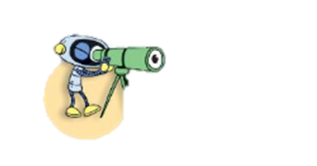

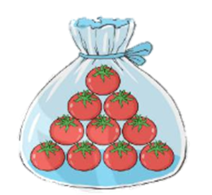
Có bao nhiều quả cà chua?
10 quả cà chua
1 chục quả cà chua

Slide 5
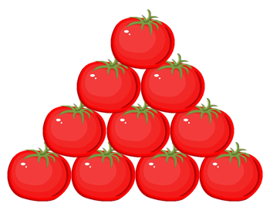
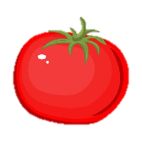
?
?
 | Viết số | Đọc số
?
?
11
Mười một

Slide 6
?
?
 | Viết số | Đọc số
?
?
12
Mười hai

Slide 7
?
?
 | Viết số | Đọc số
?
?
13
Mười ba

Slide 8
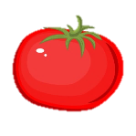
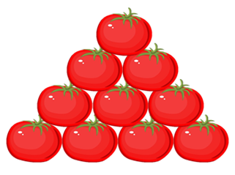
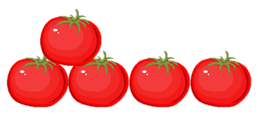
?
?
 | Viết số | Đọc số
?
?
Mười bốn
14
?
Mười lăm
15
?

Slide 9

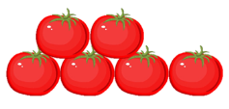
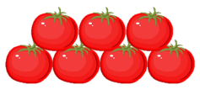
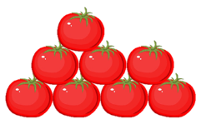
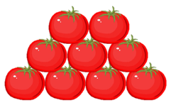
?
 | Viết số | Đọc số
16
Mười sáu
17
Mười bảy
?
18
Mười tám
19
Mười chín
?
20
Hai mươi

Slide 10
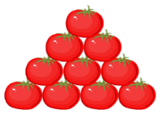




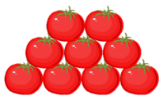
 | Viết số | Đọc số
 | Viết số | Đọc số
11
16
Mười một
Mười sáu
12
17
Mười hai
Mười bảy
13
18
Mười ba
Mười tám
14
19
Mười bốn
Mười chín
15
20
Mười lăm
Hai mươi

Slide 11
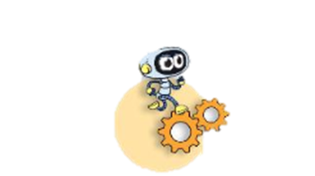

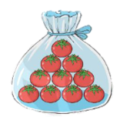
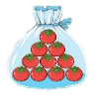
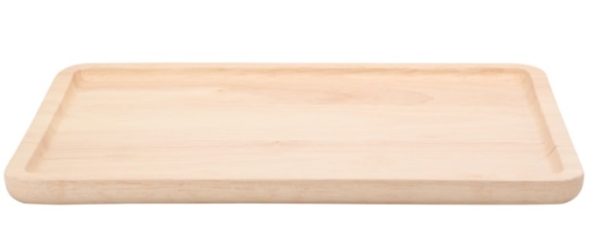





Biết mỗi có 10 quả cà chua. Tìm số thích hợp (theo mẫu).
Hoạt động
1
12
?
?
?

Slide 12
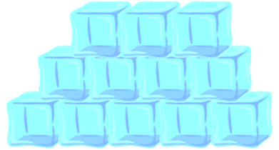


Số?
2
12
15

Slide 13
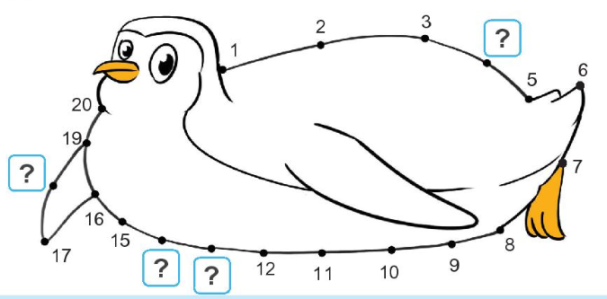




Số?
3

Slide 14

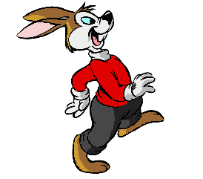
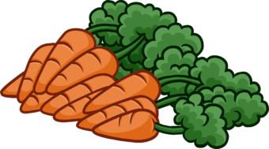
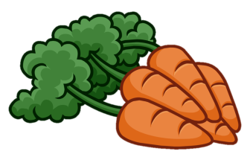

Mười lăm
1
Thỏ tìm
cà rốt
Hai mươi
2
Mười một
3

Slide 15
Dặn dò:
- Xem lại bài đã học
- Hoàn thành vở bài tập
- Chuẩn bị bài: Luyện tập
trang 6

